Slide 1
BASIC JAVA PROGRAMMING
Agung && Mumtaz

Slide 2
OUTLINE
INTRODUCTION TO JAVA
VARIABLE, CONSTANT, IDENTIFIER
OPERATORS
ARRAY & LIST
DECISION
ITERATION / LOOP
EXCEPTION HANDLING
METHOD (VOID + NON-VOID)

Slide 3

01) INTRODUCTION
Java adalah Bahasa pemrograman yang dibuat pada tahun 1995 dan sekarang dipegang oleh Oracle.
Berikut beberapa penggunaan Bahasa pemrograman java:
Aplikasi Mobile
Aplikasi Desktop
Aplikasi Web
Game
dll..

Slide 4
02
Variable, Constanta, Identifier

Slide 5

VARIABEL
Variabel adalah adalah tempat untuk menyimpan suatu value.
Contoh
int x = 30; int x;
float y = 3.5f; x = 40;
char inisial = ‘A’;
boolean z = true; int x, y, z;
string nama = “James”; x = 30; y = 40; z = 50;

Slide 6
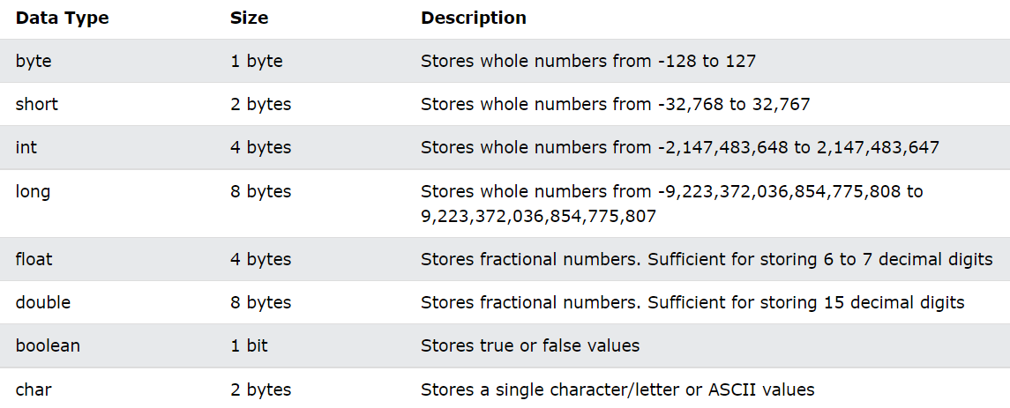
TIPE DATA PRIMITIVE
Sumber : https://www.w3schools.com/java/java_data_types.asp

Slide 7
TIPE DATA NON-PRIMITIVE
Disebut juga sebagai references types karena merujuk pada suatu objek.
Contohnya:
CLASS
STRING
ARRAY
LIST
etc.

Slide 8

CONSTANT
Konstanta adalah adalah tempat yang diberikan value yang tetap dan tidak dapat diubah.
Contoh
final int x = 30; x = 40; → ERROR
final float y = 3.5f;
final char inisial = ‘A’;
final boolean z = true; z = false; → ERROR
final string nama = “James”;

Slide 9
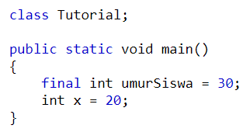
IDENTIFIER
Identifier adalah penamaan unik pada suatu variable, konstanta, kelas, ataupun metode.
Aturan Penamaan :
Diawali dengan huruf
Tidak boleh ada spasi
Sensitif dengan huruf besar dan huruf kecil ( namaSiswa dan namasiswa berbeda)
Keyword tidak dapat digunakan sebagai penamaan

Slide 10
03
Operators

Slide 11
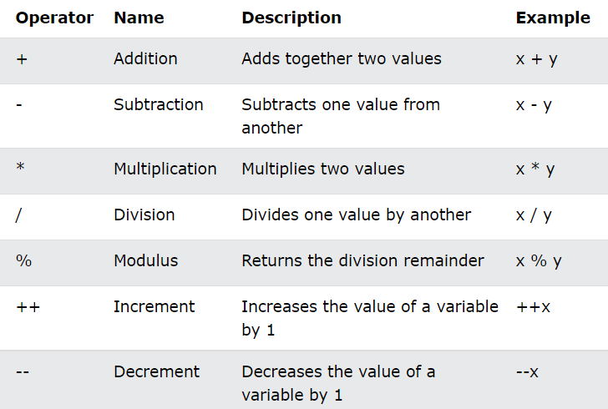
OPERATORS
Arithmetic Operators:
Operator digunakan untuk melakukan operasi pada suatu value. Terbagi menjadi 4 jenis yaitu arithmetic operators, assignment operators, comparison operators, dan logical operators.

Slide 12
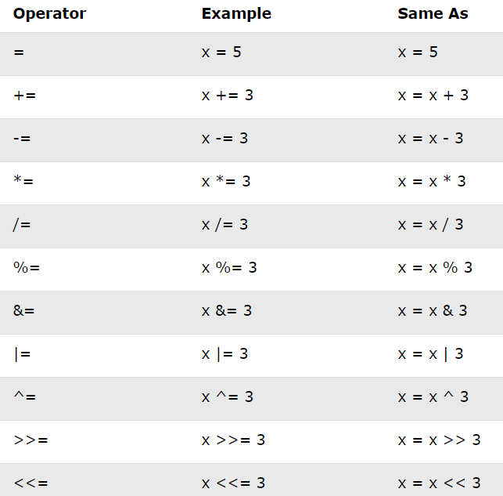
Assignment Operators:
Sumber: https://www.w3schools.com/java/java_operators.asp

Slide 13
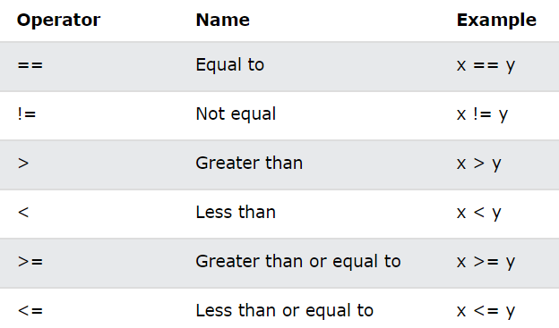
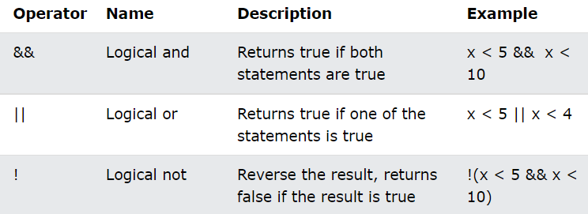
Comparison Operators:
Logical Operators:
Sumber: https://www.w3schools.com/java/java_operators.asp

Slide 14
04
Array & List

Slide 15

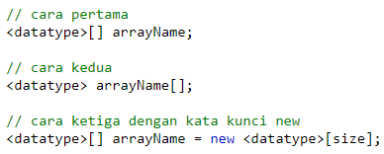
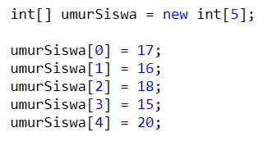

ARRAY
Array digunakan untuk menyimpan banyak nilai dalam satu variable dengan size yang ditentukan
Cara lebih simple
Inisialisasi array
Memasukkan value ke dalam array
Mengubah value

Slide 16
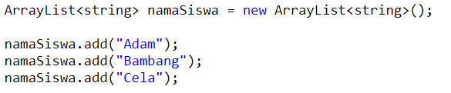
LIST
List digunakan untuk menyimpan banyak nilai dalam satu variable tanpa memikirkan size-nya.
Inisialisasi list
Memasukkan value ke dalam list
Mengubah value dari “Bambang” ke “Bayu”

Slide 17
05
Decisions

Slide 18
DECISIONS
Statement Decision digunakan untuk mendapatkan hasil tertentu berdasarkan kondisi yang ditetapkan dan akan dieksekusi berdasarkan urutannya.
Terdapat 2 jenis statement yang dapat digunakan, yaitu If..Else dan Switch.

Slide 19
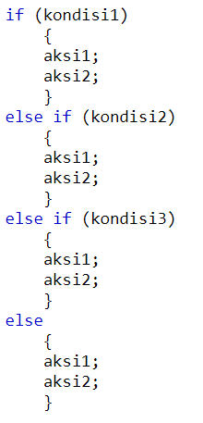
IF..Else
Pada statement ini, digunakan logical operators dalam penetapan kondisinya.
Dijalankan jika kondisi 1 terpenuhi.
Dijalankan jika kondisi 2 terpenuhi.
Dijalankan jika kondisi 3 terpenuhi.
Dijalankan jika kondisi 1, 2, dan 3 tidak terpenuhi.

Slide 20
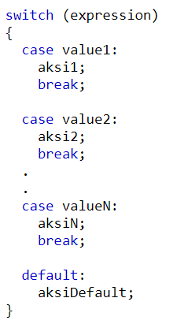
SWITCH CASE
Statement ini akan menjalankan program berdasarkan value pada expression-nya.
Dijalankan jika
expression = value1
Dijalankan jika
expression = value2
Dijalankan jika
expression = valueN
Dijalankan jika value expression tidak sama dengan value manapun.
(Tidak perlu break)

Slide 21
06
Iteration / Loop

Slide 22
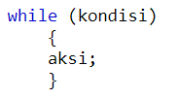
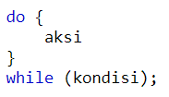
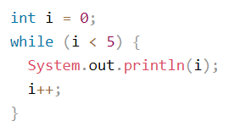
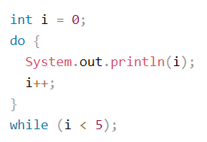
WHILE LOOP
Program akan melakukan looping selama kondisi yang ditetapkan adalah true
atau

Slide 23


FOR LOOP
For Loop digunakan jika kita mengetahui berapa kali loop yang akan dilakukan.
Statement 1 dijalankan satu kali.
Statement 2 mendefinisikan suatu kondisi
Statement 3 dijalankan berkali-kali.

Slide 24
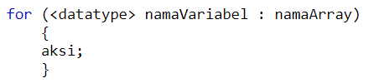
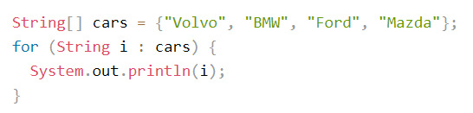
FOR EACH LOOP
For Each Loop digunakan jika kita ingin melakukan looping pada tiap elemen di dalam Array.

Slide 25
07
Exception Handling

Slide 26
EXCEPTIONS
Saat menjalankan program, ada kemungkinan kita mendapatkan error. Hal ini dapat disebabkan karena input yang salah ataupun hal lain yang tidak terlihat.
Pada dasarnya, Ketika terjadi error maka java akan memberhentikan program dan memberikan pesan error atau bisa dikatakan sebagai Exception

Slide 27
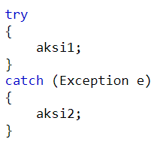
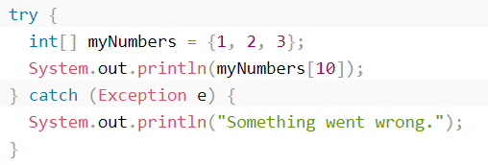
TRY AND CATCH
Statement Try –Catch digunakan saat mengatasi exception.
Statement Try akan meminta program untuk menguji error pada suatu baris kode.
Statement Catch akan meminta program untuk menjalankan suatu baris kode, jika terdapat error pada statement Try.

Slide 28
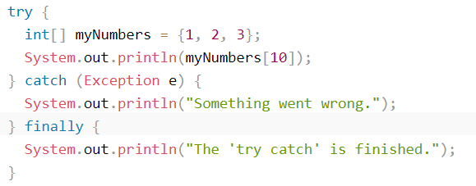
FINALLY
Statement ini akan dijalankan setelah statement try and catch. Tanpa melihat hasil sebelumnya.

Slide 29
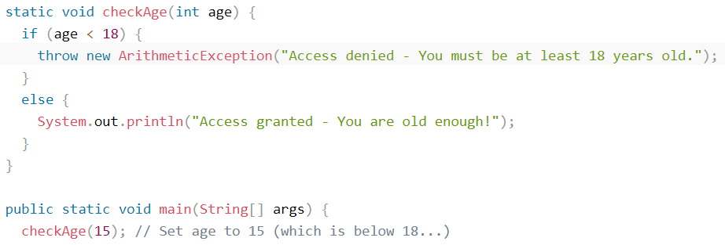
THROW
Statement Throw digunakan bersamaan dengan exception type seperti ArithmeticException, FileNotFoundException, ArrayIndexOutOfBoundsException, SecurityException, dll.

Slide 30
08
Method (Void + non-Void)

Slide 31
METHODS
Metode atau bisa disebut juga sebagai fungsi adalah baris kode yang akan dijalankan jika dipanggil dalam program.
Metode harus dideklarasi di dalam class. Struktur metode terdiri dari nama metode, parameter, dan aksi.
Metode terbagi menjadi 2 jenis, yaitu void dan non-void. Metode void tidak memiliki return value. Sedangkan metode non-void dapat memiliki return value.

Slide 32

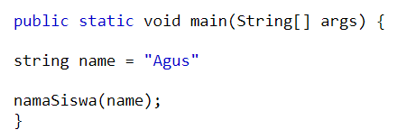

METHODS (VOID)
Cara Panggil Method :
Output: Agus

Slide 33

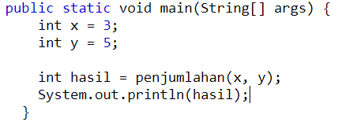
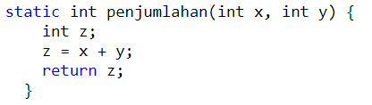
METHODS (NON-VOID)
Cara Panggil Method :
Output: 8

Slide 34
TERIMA KASIH

